Slide 1
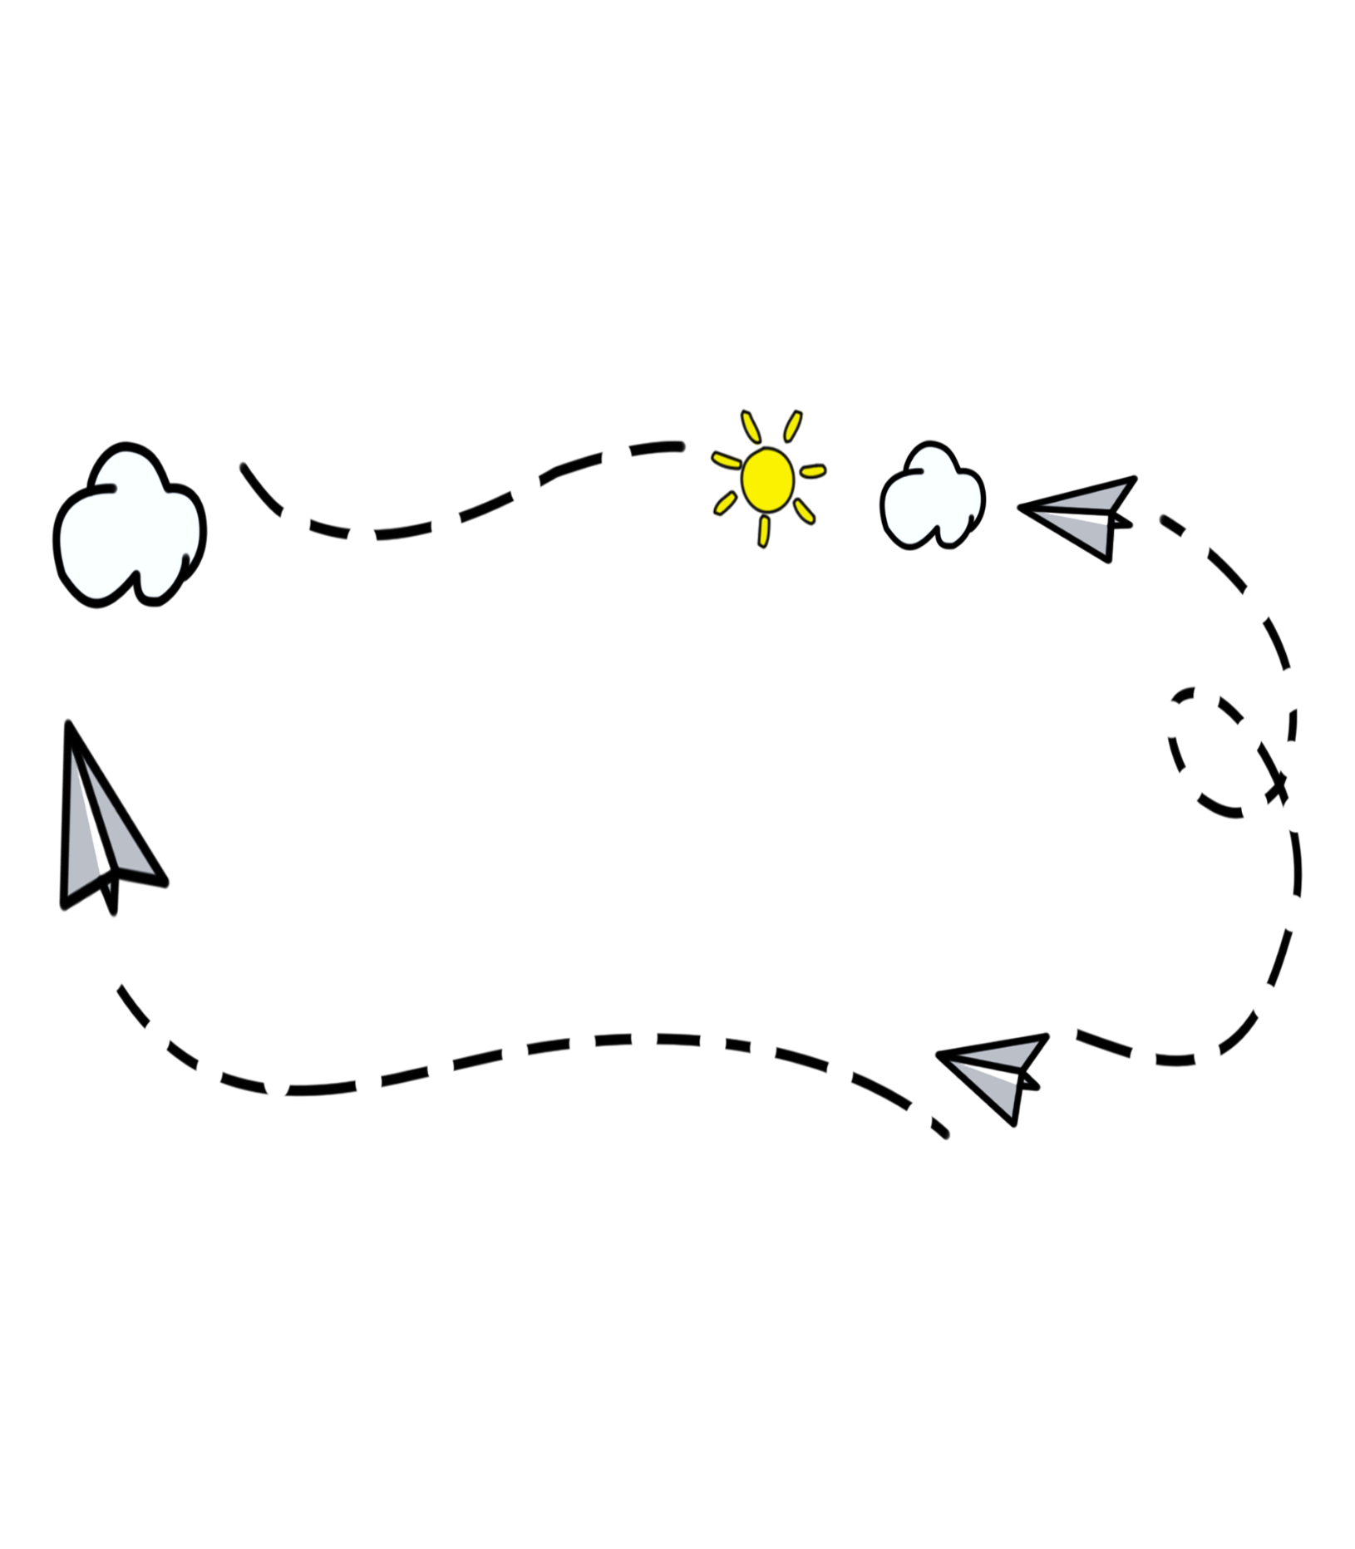


Tập đọc 4
Chuyện cổ tích
về loài người
Chuyện cổ tích
về loài người

Slide 2
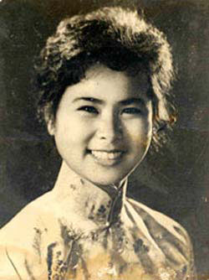
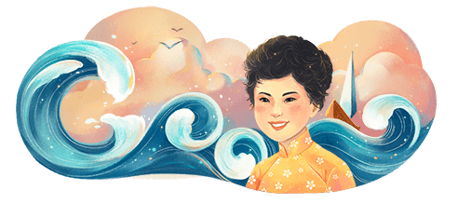
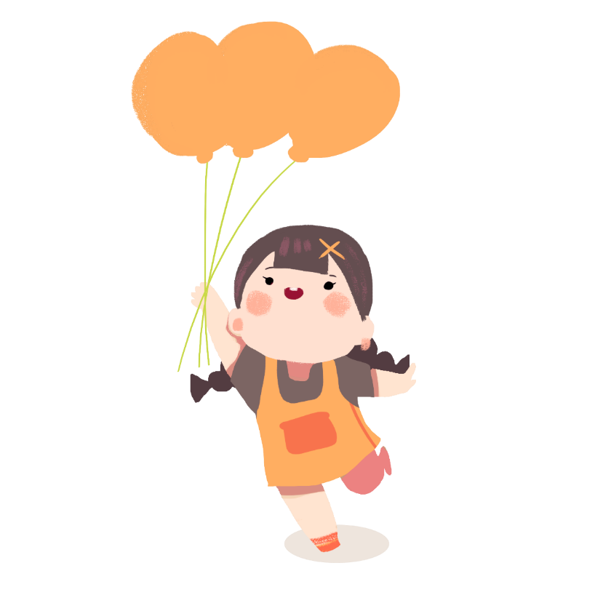
Bà tên thật là Nguyễn Thị Xuân Quỳnh, sinh ngày 6 tháng 10 năm 1942 tại làng La Khê, xã Văn Khê, thị xã Hà Đông, tỉnh Hà Đông (nay thuộc quận Hà Đông, thành phố Hà Nội).
Bà đã sáng tác rất nhiều bài thơ hay, trong đó có bài Chuyện cổ tích về loài người.
Xuân Quỳnh

Slide 3
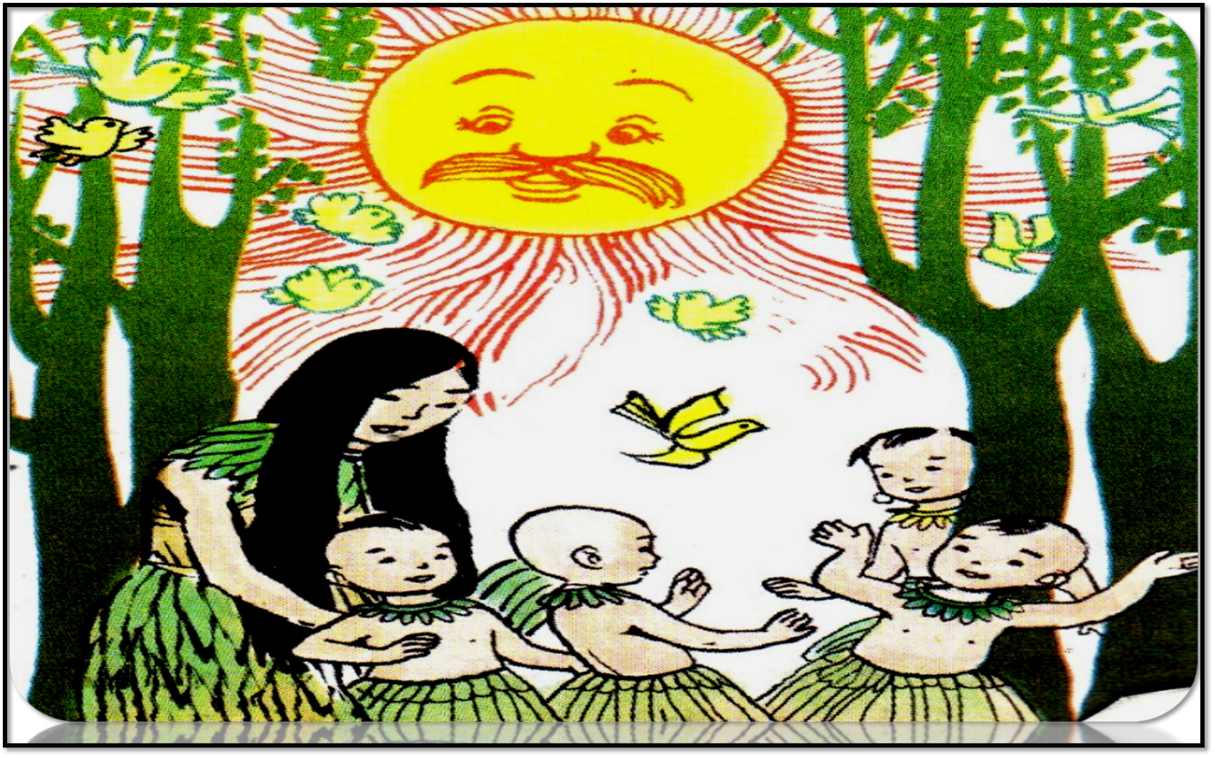

Slide 4

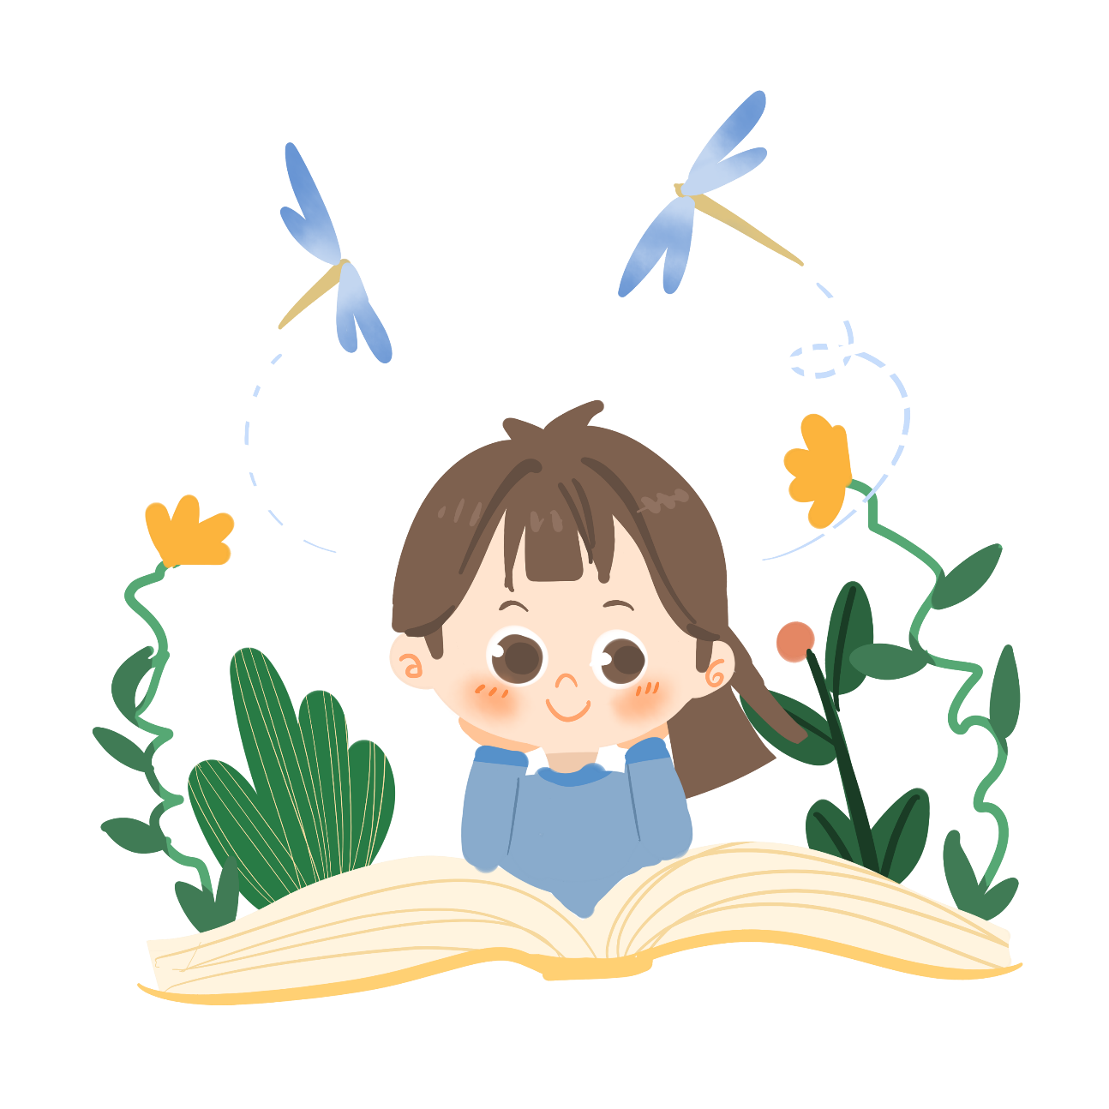

Luyện đọc
1

Slide 5
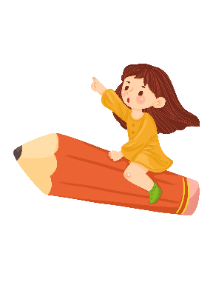
Truyện cổ tích về loài người
Trời sinh ra trước nhất
Chỉ toàn là trẻ con
Trên trái đất trụi trần
Không dáng cây ngọn cỏ.
Mắt trẻ con sáng lắm
Nhưng chưa thấy gì đâu
Mặt trời mới nhô cao
Cho trẻ con nhìn rõ.
Nhưng còn cần cho trẻ
Tình yêu và lời ru
Cho nên mẹ sinh ra
Để bế bồng chăm sóc.
Muốn cho trẻ hiểu biết
Thế là bố sinh ra
Bố bảo cho biết ngoan
Bố dạy cho biết nghĩ
Rộng lắm là mặt bể
Dài là con đường đi
Núi thì xanh và xa
Hình tròn là trái đất.
Chữ bắt đầu có trước
Rồi có ghế có bàn
Rồi có lớp có trường
Và sinh ra thầy giáo.
Cái bảng bằng cái chiếu
Cục phấn từ đá ra
Thầy viết chữ thật to
“Chuyện loài người” trước nhất.
Xuân Quỳnh

Slide 6


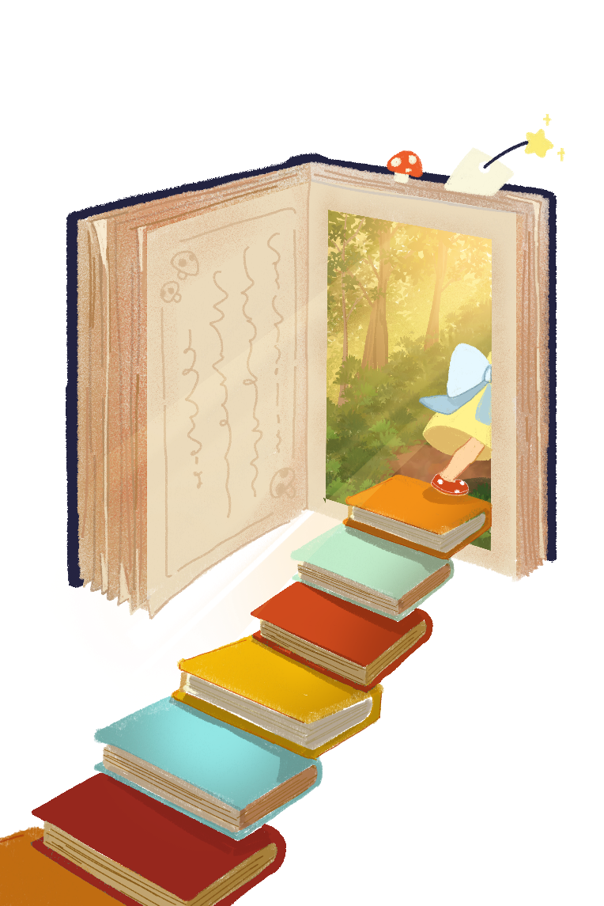
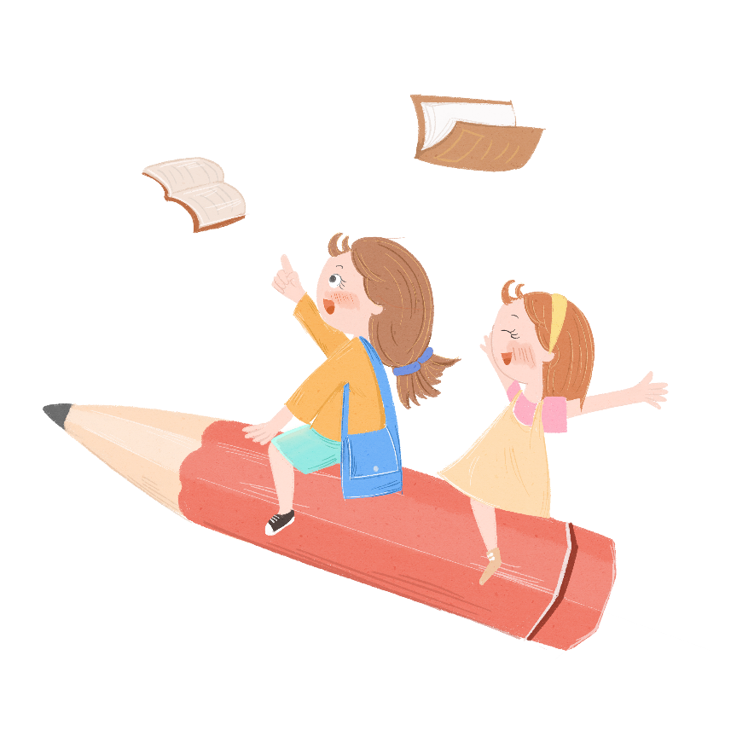
Luyện đọc từ khó
chuyện cổ tích
lời ru
trụi trần
bế bồng

Slide 7
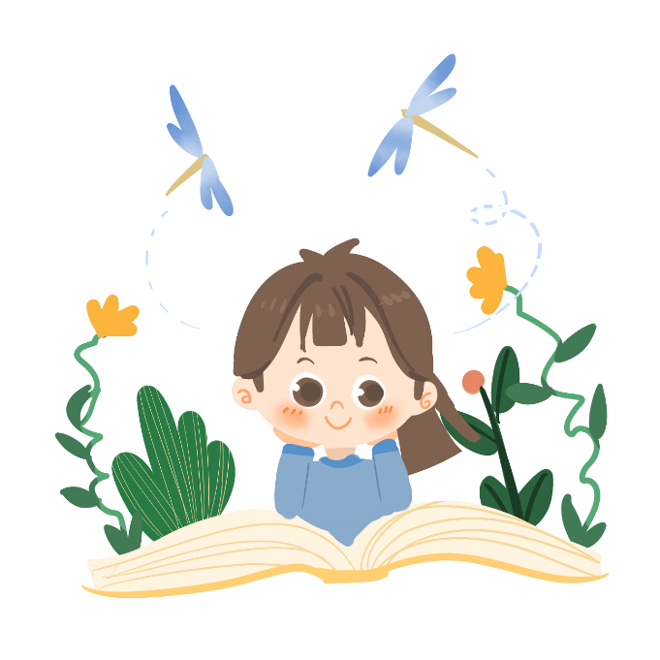

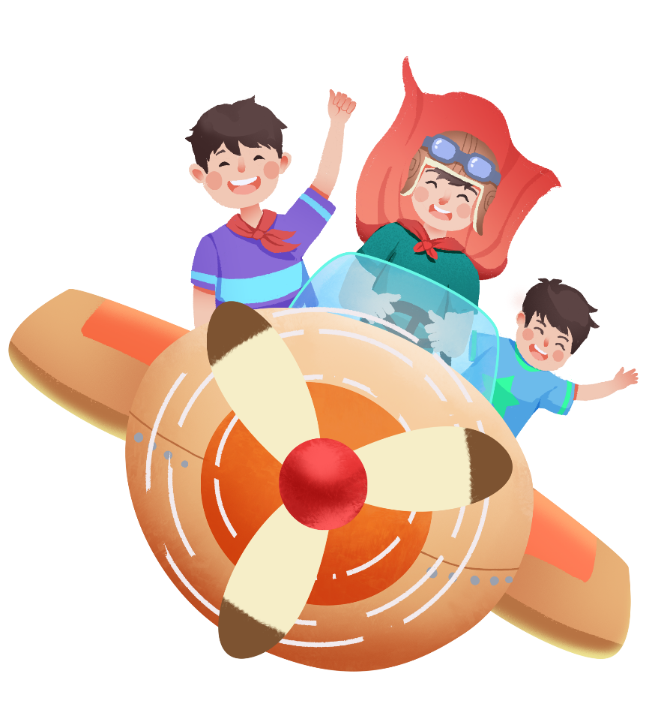

Đọc nối tiếp
khổ thơ

Slide 8

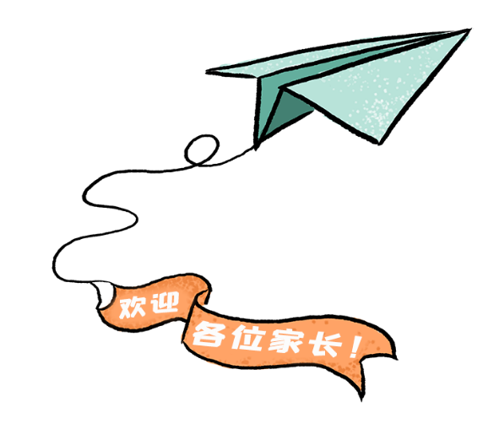
2
Tìm hiểu bÀI

Slide 9

1- Trong “câu chuyện cổ tích này”, ai là người được sinh ra đầu tiên ? Chi tiết nào cho em biết được điều đó ?
Trẻ em được sinh ra đầu tiên trên Trái Đất.
Chi tiết:
Chỉ toàn là trẻ con/
Trên trái đất trụi trần/
Không dáng cây ngọn cỏ.

Slide 10
2- Sau khi trẻ em được sinh ra, vì sao cần có ngay Mặt trời ?
Vì Mặt trời giúp cho trẻ nhìn rõ hơn.

Slide 11
3- Sau khi trẻ sinh ra vì sao cần có ngay người mẹ ?
Vì trẻ cần tình yêu và lời ru; trẻ cần bế bồng chăm sóc.

Slide 12
4 - Bố và thầy giáo giúp trẻ em những gì ?
Bố giúp trẻ hiểu biết, dạy trẻ biết ngoan, biết nghĩ.
Thầy dạy trẻ biết học hành.

Slide 13
5 - Trẻ em biết được những gì nhờ bố và thầy giáo?
Trẻ em biết được biển rộng, đường dài, ngọn núi xanh và xa, trái đất hình tròn, cái bảng, cục phấn.

Slide 14
6 – Bài học đầu tiên thầy dạy cho trẻ là gì?
Bài học đầu tiên là chuyện về loài người.

Slide 15

Tìm hiểu bài:
Mặt trời: cho trẻ con nhìn rõ
Mẹ: cho trẻ tình yêu, lời ru, để bế bồng chăm sóc
Trẻ con
Bố: giúp trẻ hiểu biết, bảo cho trẻ ngoan, dạy trẻ biết nghĩ.
Thầy giáo: dạy trẻ học hành.

Slide 16

Nội dung của bài cho ta hiểu gì?
Mọi vật trên trái đất được sinh ra là vì con người, vì trẻ em. Hãy dành cho trẻ em những gì tốt đẹp nhất.

Slide 17
Luyện đọc diễn cảm

Slide 18

Củng cố
Dặn dò !

